Slide 2

TOÁN
Đề-xi-mét vuông, xăng- ti- mét- vuông, Mi-ni-mét vuông
( tiết 3)
LỚP 4

Slide 3


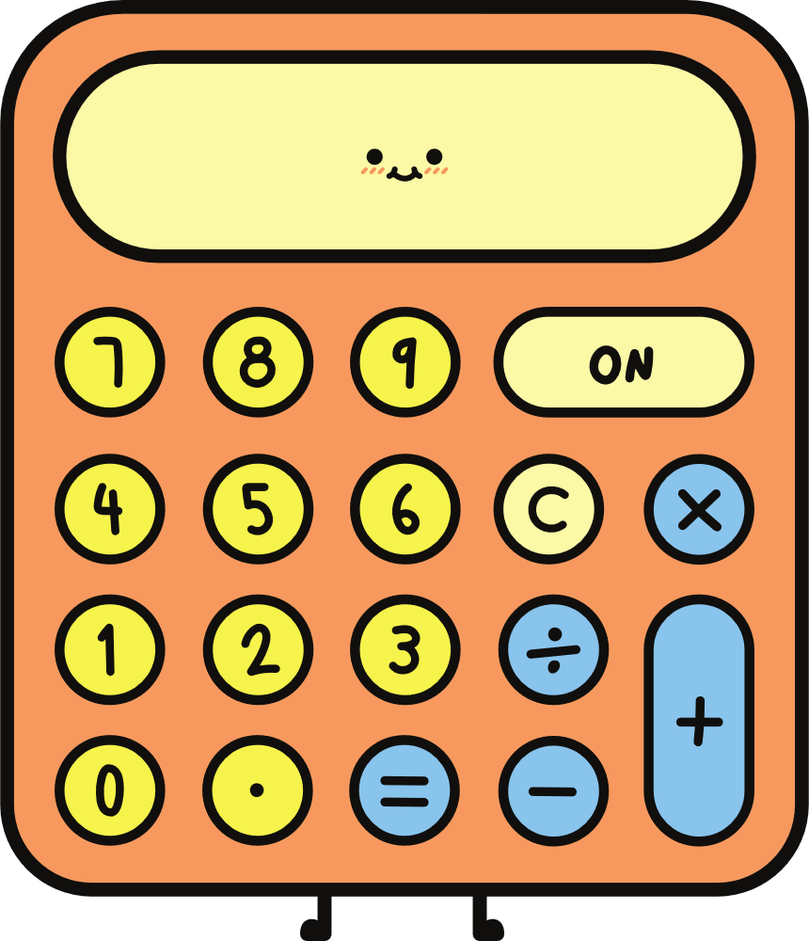
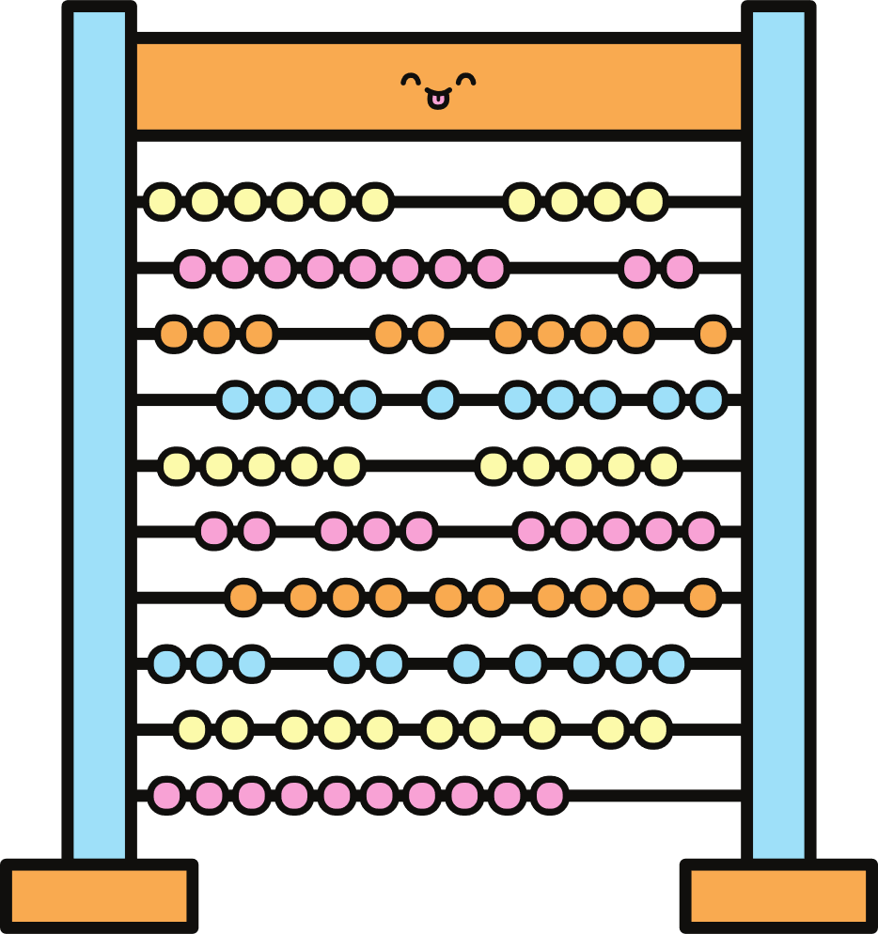

Slide 4



Slide 5



2 m² = …. dm²
200
20
2 000

Slide 6
2 m² 50 dm² = …… dm²
205
2 500
250

Slide 7
6 m² 20 dm² = …… dm²
602
620
6 200

Slide 8

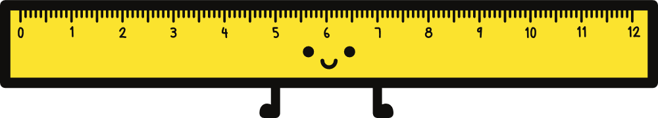


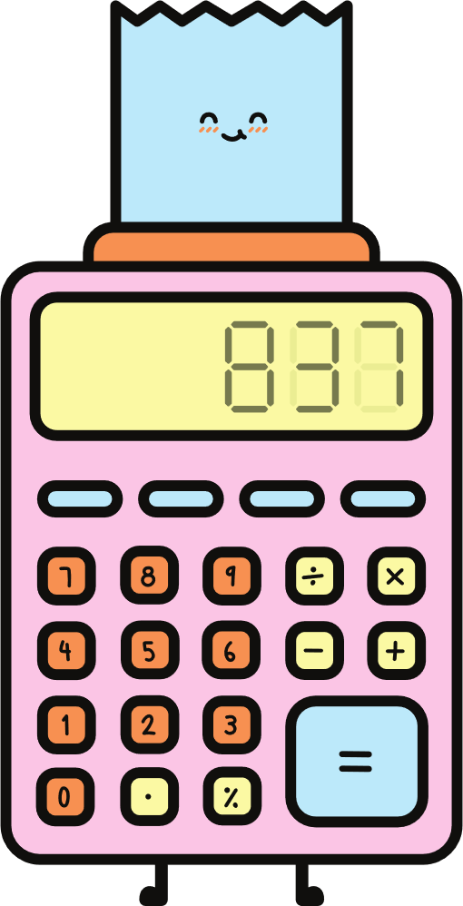
4
6
5
2
0
1
3
8
7
9

Slide 9


Slide 10


Slide 11




Anh ơi, nếu muốn làm cửa cho tổ kiến thì mình phải làm cửa cỡ nào ạ?
Ôi, sẽ là một cái cửa bé tí hon ấy.
Để đo những vật có kích thước nhỏ ta dùng đơn vị đo nào?
Bạn nhỏ muốn làm cửa cho tổ kiến thì phải làm như thế nào?
Notes:
Hương Thảo – Zalo 0972.115.126. Các nick khác đều là giả mạo, ăn cắp chất xám

Slide 12


1 mm²
1mm
1cm

Slide 13

Để đo diện tích của những vật có kích thước nhỏ, người ta có thể dùng đơn vị: mi-li-mét vuông.
Mi-li-mét vuông là diện tích của hình vuông có cạnh dài 1 mm.
Mi-li-mét vuông viết tắt là mm².
100 mm² = 1 cm²

Slide 14



Bài hát: Mi-li-mét vuông

Slide 15


Slide 16
1. Hoàn thành bảng sau theo mẫu
Đọc | Viết
Năm mươi lăm mi-li-mét vuông | 55 mm²
Hai trăm linh tư mi-li-mét vuông | ?
? | 2 040 mm²
Mười nghìn mi-li-mét vuông | ?
204 mm²
Hai nghìn không trăm bốn mươi mi – li – mét vuông
10 000 mm²
Notes:
Hương Thảo – Zalo 0972.115.126. Các nick khác đều là giả mạo, ăn cắp chất xám

Slide 17



2. Số
1 cm² = mm²
1 cm² 30 mm² = mm²
a)
100
130
b)
2 cm² = mm²
8 cm² 5 mm² = mm²
200
805
200 mm² = cm²
7 cm² 14 mm² = mm²
2
714
Notes:
Hương Thảo – Zalo 0972.115.126. Các nick khác đều là giả mạo, ăn cắp chất xám

Slide 18
3. Chọn câu trả lời đúng
Diện tích của một nhãn vở khoảng:
A. 15 mm² B. 15 cm² C. 15 dm² D. 15 m²

Slide 19


Slide 20







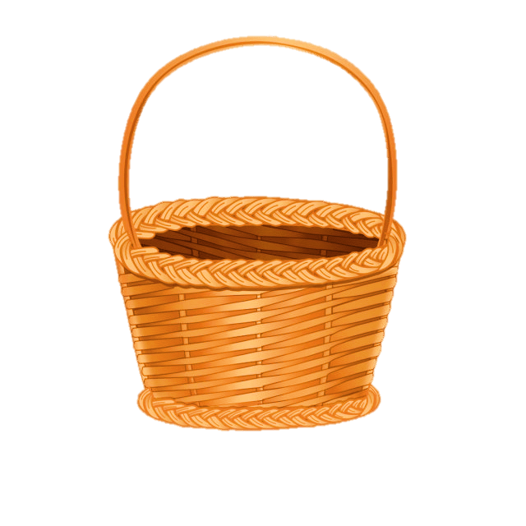
Notes:
Hương Thảo – Zalo 0972.115.126. Các nick khác đều là giả mạo, ăn cắp chất xám

Slide 21


1 cm² = …….mm²
A. 100
B. 10
C. 1 000
Notes:
Bấm quả đào để quay về

Slide 22
5 cm² 27 mm² …. 527 mm²
A. <
B. =
C. >

Slide 23
4 cm² 30 mm² …. 4 030 mm²
A. >
B. =
C. <

Slide 24







Notes:
Hương Thảo – zalo 0972115126

